Slide 1
Clase 253 — Geolocalización y análisis de imágenes
parte 12 osint e ingenieria social
Programa de Ciberseguridad Moderna

Slide 2
🎯 Objetivo
• Aprender a extraer y verificar la ubicación y autenticidad de imágenes mediante metadatos EXIF,
• búsqueda inversa y análisis visual (chronolocation y geolocation). El alumno terminará capaz de
• determinar dónde y cuándo se tomó una foto pública y de detectar imágenes manipuladas o
• descontextualizadas, una habilidad clave en verificación e investigación.

Slide 3
⚖️ Nota ética
• Trabaja con tus propias imágenes o material público de prueba. No uses estas técnicas para
• localizar físicamente a personas sin autorización: la geolocalización de individuos puede facilitar
• acoso o daño y ser delito.

Slide 4
📚 Resultados de aprendizaje
• Al finalizar, el alumno podrá:
• Extraer y leer metadatos EXIF, incluida geolocalización cuando existe.
• Ejecutar búsqueda inversa de imágenes en varios motores.
• Geolocalizar una foto por pistas visuales (señales, arquitectura, vegetación, sombras).
• Cronolocalizar una imagen estimando fecha/hora por sombras y contexto.
• Detectar manipulación o descontextualización de imágenes.

Slide 5
🗺️ Temas
• 1 — Metadatos EXIF
• 2 — Limpieza de metadatos
• 3 — Búsqueda inversa
• 4 — Geolocalización visual
• 5 — Cronolocalización
• 6 — Detección de manipulación
• 7 — Verificación cruzada

Slide 6
🧠 Explicación en profundidad
• Una imagen puede contener metadatos, texto, arquitectura, vegetación, relieve, clima, sombras, señales viales y patrones de transporte. Ninguna pista aislada suele bastar. La geolocalización…
• Los metadatos EXIF pueden incluir coordenadas y fecha, pero plataformas suelen eliminarlos y cualquier archivo puede ser editado. Se registran como pista, no como verdad. El texto se transcribe antes…
• La sombra depende de fecha, hora, orientación y geometría. Sin conocer la vertical del objeto, la cámara y el horizonte, calcular una hora exacta produce falsa precisión. Es más seguro usarla para…
• La conclusión puede tener granularidad de país, ciudad, tramo de calle o coordenada. Informar más precisión que la evidencia es un error. En contextos sensibles se generaliza la ubicación para no…
• Una búsqueda inversa puede encontrar copias anteriores, recortes o mayor resolución; no demuestra por sí sola que el primer resultado sea el original. El análisis de compresión y metadatos puede…
• Una fotografía conserva GPS de una plaza y se publica como actual. Las coordenadas coinciden, pero una búsqueda inversa encuentra la misma imagen años antes; además, una obra visible ya no existe. El…

Slide 7
📔 Glosario operativo
• Término — Definición útil
• EXIF — Metadatos de captura que pueden faltar o modificarse.
• Geolocalización — Inferencia del lugar representado.
• Cronolocalización — Inferencia de fecha o periodo de captura.
• Pista discriminante — Rasgo que diferencia candidatos de manera comprobable.
• Refutación — Búsqueda deliberada de incompatibilidades con una hipótesis.

Slide 8
✅ Criterio de dominio
• El alumno domina la clase cuando preserva el original, construye y descarta candidatos con al menos dos familias de evidencia, informa precisión y confianza acordes y protege ubicaciones sensibles.

Slide 9
📖 Definiciones y características
• EXIF: metadatos incrustados por la cámara (GPS, modelo, fecha). Característica: muy revelador, pero eliminado por muchas plataformas.
• Búsqueda inversa de imágenes: buscar dónde más aparece una foto. Característica: revela origen y descontextualización.
• Geolocation (visual): deducir ubicación por elementos de la escena. Característica: no necesita metadatos.
• Chronolocation: estimar fecha/hora por sombras y contexto. Característica: usa geometría solar.
• Descontextualización: imagen real usada fuera de su contexto original. Característica: desinformación frecuente.
• ELA (Error Level Analysis): técnica para detectar zonas editadas. Característica: indicio, no prueba concluyente.

Slide 10
🧰 Herramientas y preparación
• Metadatos: exiftool foto.jpg; para lote, exiftool -csv .jpg > meta.csv.
• Búsqueda inversa: Google Lens, Yandex Images (muy fuerte en geolocalización), TinEye, Bing Visual.
• Mapas y satélite: Google Earth, Google Street View, Mapillary, OpenStreetMap.
• Sombras/sol: SunCalc (https://www.suncalc.org) para chronolocation.
• Manipulación: FotoForensics (ELA), InVID/WeVerify para vídeo.
• Recordatorio: usa fotos propias o de bancos públicos; no persigas a personas reales.

Slide 11
🧪 Laboratorio guiado
• Objetivo: una foto tuya con GPS y una foto pública "misteriosa" de práctica.
• Extrae metadatos: exiftool foto.jpg — localiza GPS Position y Create Date.
• Convierte las coordenadas y ábrelas en Google Maps; confirma el lugar.
• Sube la foto a un servicio y descárgala: vuelve a correr exiftool y observa que el GPS desapareció.
• Con una foto sin EXIF, haz búsqueda inversa en Yandex y Google Lens; anota coincidencias.
• Geolocaliza por pistas: idioma de carteles, tipo de enchufes, señales de tráfico, vegetación.
• Verifica con Street View: encuadra el mismo edificio o esquina.

Slide 12
✍️ Ejercicios
• Compara el EXIF de una foto antes y después de subirla a dos redes distintas.
• Geolocaliza una foto pública solo con pistas visuales y documenta el razonamiento.
• Usa SunCalc para estimar la hora de una foto con sombras claras.
• Detecta una imagen descontextualizada mediante búsqueda inversa.
• Explica por qué el ELA no es prueba concluyente de manipulación.
• Redacta una guía de 5 pasos para verificar una imagen viral antes de compartirla.

Slide 13
📝 Reto verificable
• Geolocaliza y cronolocaliza una foto pública de práctica sin metadatos GPS, aportando: ubicación
• (con captura de Street View coincidente), fecha/hora estimada y análisis de autenticidad.
• Criterio de aceptación: la ubicación se corrobora con al menos dos pistas visuales
• independientes y una imagen de mapa/satélite que coincide con la escena.

Slide 14
⚠️ Errores comunes
• "No EXIF data found" — La plataforma lo eliminó. Pasa a geolocalización visual.
• Búsqueda inversa sin resultados — Google es débil en lugares. Prueba Yandex y Bing.
• Coordenadas apuntan al océano — Confusión lat/long o formato. Verifica orden y signo.
• Hora mal estimada — No se consideró zona horaria/DST. Ajusta con SunCalc y la ubicación.
• Falso positivo de manipulación — ELA malinterpretado por recompresión. Corrobora con más señales.

Slide 15
❓ Preguntas frecuentes
• ❓ ¿Todas las fotos tienen GPS?
• No. Depende de la cámara/ajustes y casi todas las redes lo eliminan al subir. Por eso la
• geolocalización visual es imprescindible.
• ❓ ¿Yandex es mejor que Google para geolocalizar?
• A menudo sí para reconocimiento de lugares y rostros/escenas. Usa varios motores y combina resultados.
• ❓ ¿El ELA prueba que una imagen es falsa?
• No. Es un indicio. La verificación seria combina metadatos, búsqueda inversa, análisis visual y

Slide 16
🔗 Referencias
• Bellingcat — Online Investigation Toolkit. <https://www.bellingcat.com/resources/>
• ExifTool. <https://exiftool.org/>
• SunCalc. <https://www.suncalc.org/>
• FotoForensics. <https://fotoforensics.com/>
• InVID/WeVerify. <https://www.invid-project.eu/>

Slide 17
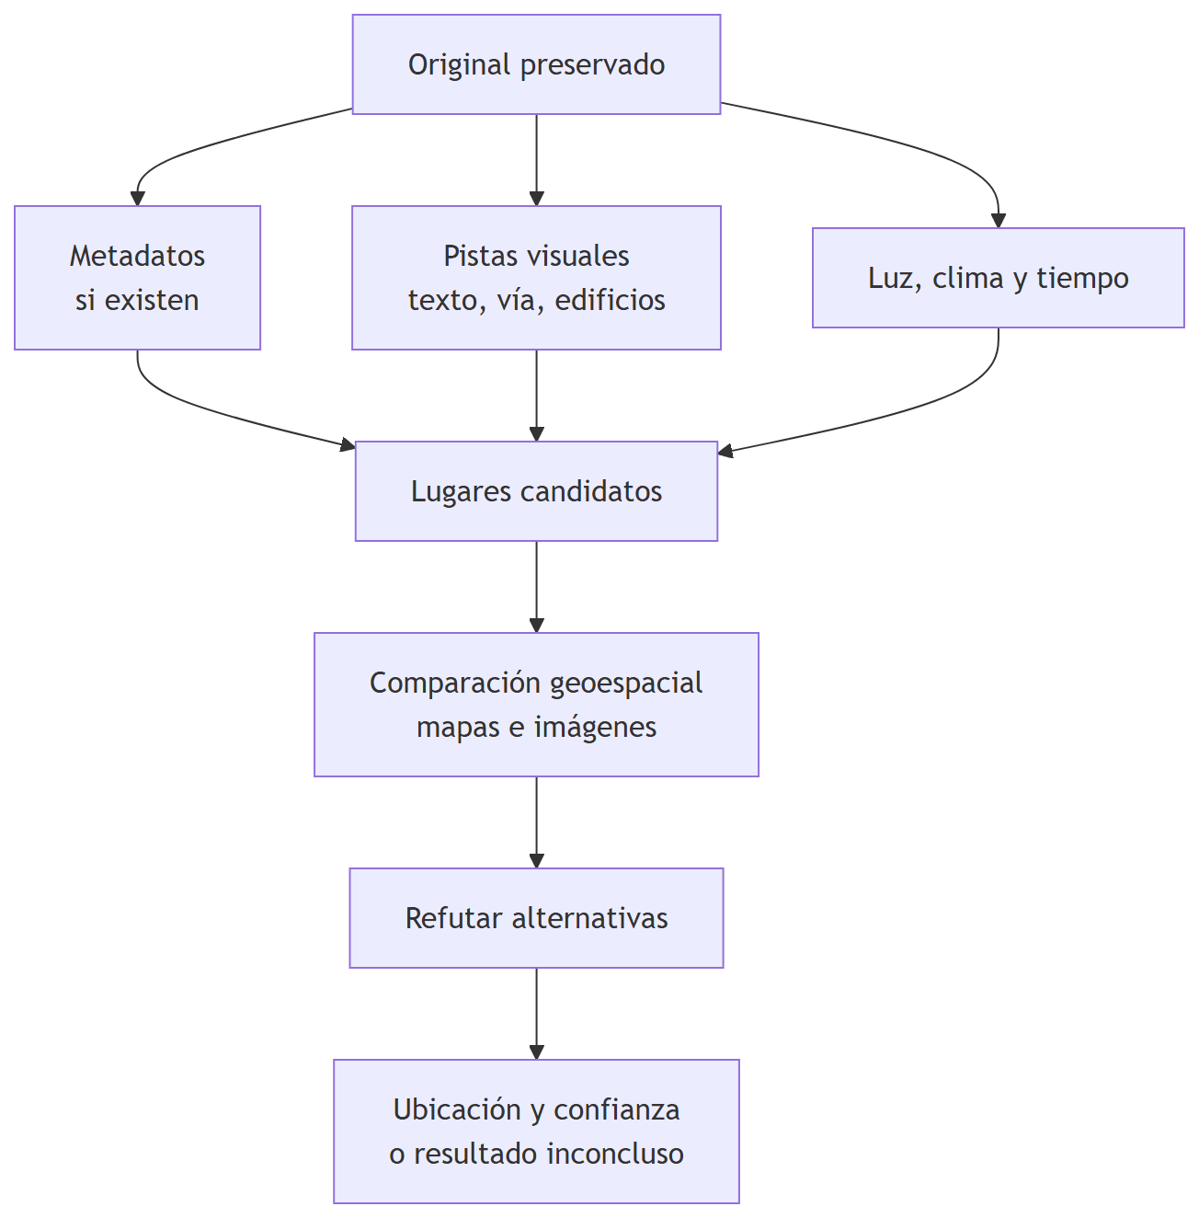
Diagrama de la clase

